Slide 1

INTERVENSI PARU PADA TUBERKULOSIS
DR. Dr. Yusup Subagio Sutanto Sp.P (K) FISR
Departemen Pulmonologi dan Kedokteran Respirasi
Fakultas Kedokteran Universitas Sebelas Maret
Surakarta
2018

Slide 2
Pendahuluan
WHO 2015 memperkirakan terdapat 10,4 juta kasus baru TB di dunia
Indonesia insidensi jumlah kasus baru TB terbesar kedua didunia pada tahun 2015 setelah India
TB angka kematian yang tinggi pada pasien dewasa 1,7 juta kematian/tahun
sequele dan komplikasi → TB paru primer dan pasca-primer
Komplikasi pasien TB → menyebabkan banyak intervensi yang → diagnostik dan terapi

Slide 3
IMUNOPATOGENESIS TUBERKULOSIS
Infeksi → hirup droplet nuklei mengandung basil tuberkel
Efikasi mekanisme bakterisidal tergantung :
kapasitas mikrobisidal intrinsik makrofag alveolar,
karakteristik sifat patogen strain Mtb yang terinhalasi
kondisi sekitar di area infeksi
Droplet nuklei → pertahanan mukosilier percabangan bronkus - alveoli → difagosit makrofag alveolar dengan mekanisme bakterisidal

Slide 4
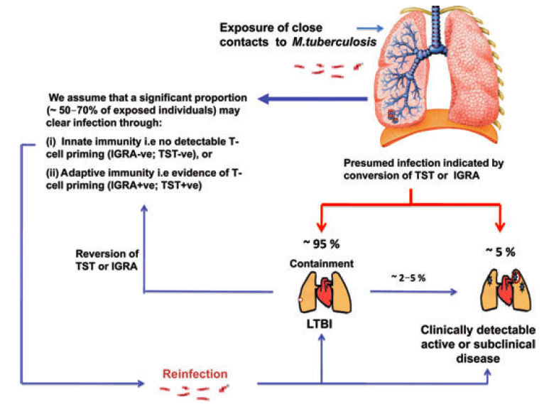
IMUNOPATOGENESIS TUBERKULOSIS
Gambar 1. Skema infeksi Mycobacterium tuberculosis
Dheda K, Schwander SK, Zhu B, Zyl-Smit RN, Zhang Y. The immunology of tuberculosis: from bench to bedside. Respirology. 2010;15:433-50

Slide 5
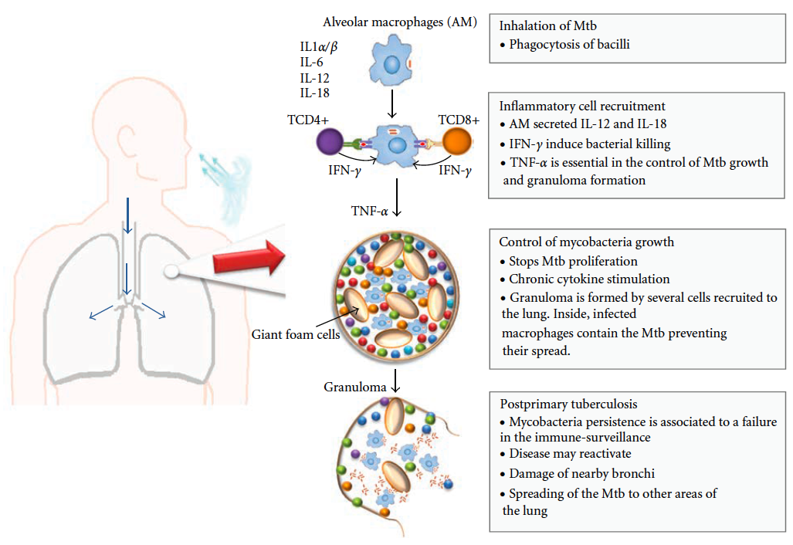
IMUNOPATOGENESIS TUBERKULOSIS
Gambar 2. Patogenesis tuberkulosis
Ahmad S. Pathogenesis, immunology, and diagosis of latent mycobacterium tuberculosis infection. Clin Dev Immunol. 2011;81:1-17

Slide 6
Komplikasi TB
Organ | Komplikasi
Parenchymal lesions | Open negative syndrome
 | Aspergilloma
 | End stage lung destruction
 | Scar carcinoma
Airway Lesions | Tuberculous laryngitis
 | Bronchiektasis
 | Tracheobronchial stenosis
 | Anthracofibrosis
 | Broncholithhiasis
Vascular Lesions | Rasmussen aneurysm
Pleural Lesions | Dry pleurisy
 | Efusi pleura
 | Empiemadan bronchopleural fistula
 | Pneumotoraks
Komplikasi umum | Cor pulmonale
 | Secondary amyloidosis
 | Chronic respiratory failure
Dheda K, Schwander SK, Zhu B, Zyl-Smit RN, Zhang Y. The immunology of tuberculosis: from bench to bedside. Respirology. 2010;15:433-50.

Slide 7
Intervensi pada TB
Intervensi TB
Pleural biopsy
Bronkoskopi
Operasi
Pungsi pleura
WSD
USG
Transcatheter Intrapleural Thrombolytic Therapy atau pleurodesis

Slide 8
Pleural biopsy
Hasil penegakan diagnosa pleuritis TB dengan biopsi pleura melebihi kultur cairan pleura
Gambaran granuloma dan nekrosis caseous pada biopsi pleura parietal → pleuritis TB
Tindakan pengambilan jaringan pleura dapat dilakukan secara blind (biopsi pleura) maupun dengan tindakan bedah.
Teknik biopsi pleura yang dipandu dengan ultrasonografi (USG) toraks → standar perawatan mendapatkan jaringan pleura → efusi pleura karena TB.
Biopsi pleura yang dipandu USG toraks → hasil diagnostik hingga 90% untuk efusi pleura karena TB pleura
Torakoskopi → ketika gambaran klinis belum jelas.
Torakoskopi telah terbukti lebih unggul daripada biopsi menggunakan jarum Abrams.

Slide 9
Gambar 3. Jarum dan teknik biopsi pleura
Louis J, Cuggel DW. Pleural biopsy. JAMA. 2015;200:317-320

Slide 10
Bronkoskopi
Bronkoskopi fiberoptik → menilai kelainan pada percabangan trakeobronkial → diagnostik dan prognosis.
Masa endobronkial karena TB → dapat dilihat melalui bronkoskopi.
Jaringan masa endobronkial dapat diambil menggunakan bronkoskopi → diperiksakan mikrobiologi.
Broncholithiasis akibat TB yang terletak bebas di dalam bronkus dapat dipertimbangkan diangkat dengan bronkoskopi.
Namun sebagian besar bronkolit sebaiknya diangkat dengan lobektomi atau segmentektomi.

Slide 11
Bronkoskopi
Bronkoskopi fleksibel modalitas → diagnosis dan penilaian stenosis trakeobronkial.
Bronkoskopi dengan teknik minimal invasif (pelebaran balon, terapi laser, dan penempatan stent trakeo bronkial) → membantu stenosis trakeobronkial.
Penggunaan stent silikon → cara yang efektif mengelola pasien stenosis trakeobronkial.
Bronkoskopi pada hemoptisis karena TB :
  Mendeteksi area perdarahan sebelum dilakukan operasi.
  Menghindari aliran darah ke paru kontralateral.
  Penyumbatan bronkial
  Embolisasi arteri bronkial sebelum melakukan penjadwalan operasi.

Slide 12
Operasi
Infeksi dada berulang
Hemoptisis minor berulang
Hemoptisis yang sering kambuh
Komplikasi TB (empiematoraks, fistula bronkopleura)
Kerusakan paru ireversibel (kavitasi dan / atau bronkiektasis).
Indikasi klasik untuk reseksi paru pada TB
Lobektomi
Bulektomi
Pneumonektomi

Slide 13
Operasi
Hemoptisis berasal:
Erosi arteri bronkial
Pecahnya aneurisma Rasmussen di bagian dalam rongga tuberkular
Aspergilloma.
Komplikasi TB
Hemoptisis
Reseksi paru → keadaan darurat hemoptisis masif
Embolisasi arteri bronkial → kurang efektif pada haemoptisis → Kambuh
Torakotomi dengan intubasi endotrakeal double lumen dan reseksi rongga → tindakan kuratif hemoptisis massif karena TB
Cavernostomy → prosedur pilihan hemoptisis masif bukan kandidat untuk reseksi paru.

Slide 14

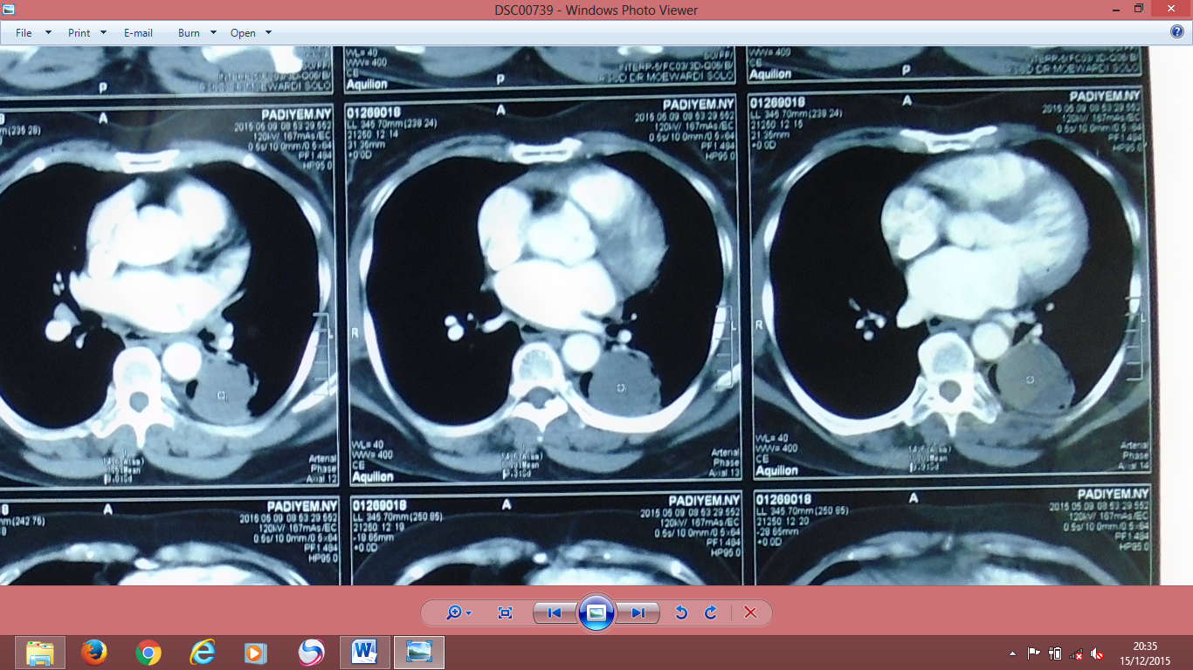
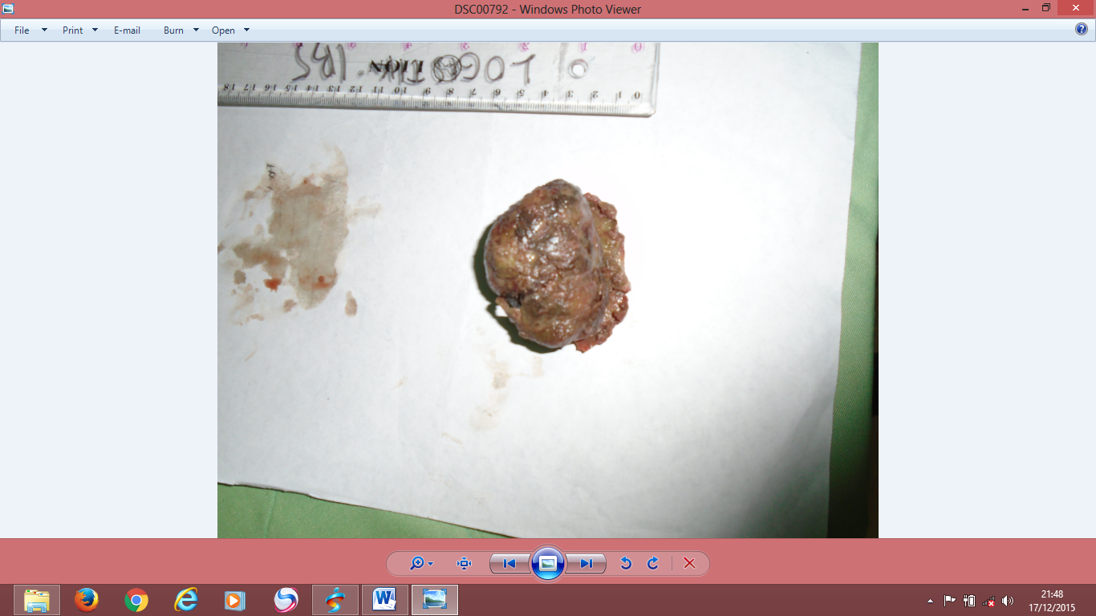
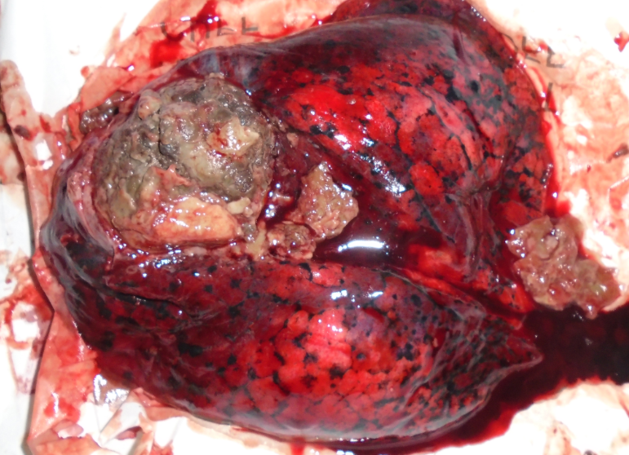
Lobektomi pasien Aspergiloma
A
c
Gambar 4. Kasus wanita 62 tahun dengan aspergiloma paru dengan bekas TB dirawat di RSUD DR Moewardi Surakarta.
A: Gambaran Ct-scan tampak massa di paru kiri; B: lobus inferior paru kiri post lobektomi; C: massa aspergiloma.
B

Slide 15
Operasi
Thorocoplasty → merobohkan dinding dada ke paru selama reseksi paru sebagian dan paru yang tersisa dianggap tidak mungkin mengisi ruang pleura.
Thorocoplasty diindikasikan untuk penanganan empiema post pneumonectomy.
Thorocoplasty → prosedur sekunder → tidak mengembangnya paru kronis → tidak dapat diatasi dengan dekortikasi → penting menutup fistula bronkopleura.
Myoplasty tanpa thoracoplasty lebih diutamakan → pasien kekurangan gizi dan kekurangan massa otot.
Komplikasi awal TB paling sering → bronkiektasis → Tindakan operasi
Indikasi operasi → bronkiektasis:
  infeksi berulang dan hemoptisis berulang atau masif dimana bronkiektasis cukup terlokalisasi untuk dilakukan tindakan.
Lobektomi → pilihan operasi pada Bronkiektasis

Slide 16
Gambar 5. ct-scan toraks pasien bronkiektasis
Devi HJG. Complications of pulmonary tuberculosis. Respir Med. 2013;1:1-18

Slide 17
Operasi
Kompliasi kuman M.TB → kerusakan paru → Destroyed Lung.
Operasi → destroyed lung → rumit dan komplikasi yang ditimbulkan akibat eksisi paru → menyebabkan inflamasi serius yang memicu kuman M.TB dan infeksi sekunder.
Reseksi sering → pneumonektomi
Bronchopleura fistula → komplikasi berat TB
Penyebab bronchopleura fistula bervariasi
Pengobatan awal → drainase pleura (WSD) → pneumotoraks spontan.
Bedah diindikasikan untuk bronchopleura fistula yang tidak respons dengan WSD dan kerusakan paru yang luas.

Slide 18
Operasi
Video Assisted Torakoskopi Surgery (VATS) → sering dilakukan.
Reseksi paru untuk komplikasi TB umumnya kurang baik untuk VATS → komplikasi TB menyebabkan paru menempel erat pada dinding dada sehingga insisi harus lebih hati-hati dan mencegah banyaknya perdarahan.
VATS → lokasi lesi yang ada di ruang pleura dan reseksi paru melalui insisi yang minimal.
VATS menunjukkan hasil yang setara dengan torakotomi → empiema.
Kontraindikasi reseksi paru dengan VATS :
  Kelainan paru pada beberapa rongga
  TB multi lobus
  Penebalan pleura yang luas
  Kalsifikasi kelenjar getah bening peribronkial.

Slide 19
Pungsi pleura
Efusi pleura → komplikasi sering pada TB
Efusi pleura karena TB harus dibedakan dengan efusi karena gagal jantung kongestif, karsinoma, dan jenis infeksi lainnya → beda tatalaksana
Pemeriksaan adenosin deaminase (ADA) pada efusi pleura karena TB dapat meningkat
Efusi pleura karena TB dibedakan dengan efusi pleura karena bakteri.
Pewarnaan Gram pada cairan pleura dan kultur cairan pleura → etiologi efusi pleura
Tes tuberkulin positif + efusi pleura → mendiagnosa TB sampai terbukti etiologi M.Tb.
Pada fasilitas kesehatan → test cepat molekuler (TCM) → sputum dan cairan pleura pasien yang dicurigai TB.
Biopsi pleura dan kultur mikobakterial cairan pleura harus dilakukan pada semua kasus yang dicurigai TB.

Slide 20
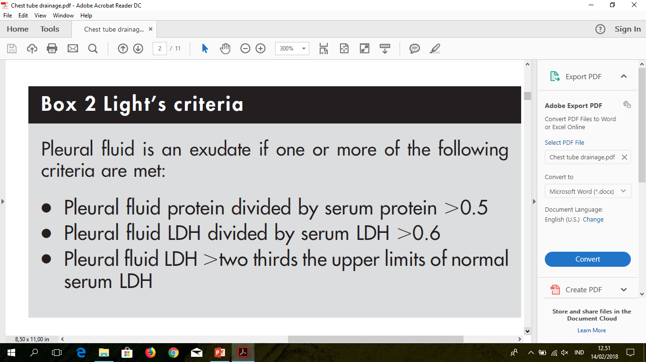

Slide 21
Pungsi pleura
KARAKTERISTIK CAIRAN PLEURA KARENA KUMAN M.TB
  Pasien dengan efusi pleura karena TB memiliki lebih dari 50% limfosit kecil pada cairan pleura.
  Pasien dengan gejala kurang dari 2 minggu cenderung memiliki leukosit polymorphonuclear (PMN) yang dominan pada cairan pleura yang disebabkan M.Tb.
  Efusi pleura karena bakteri biasanya mengandung dominasi neutrofil, sedangkan efusi pleura karena TB didominasi limfositik
  Protein cairan pleura pada TB akan lebih besar dari 5 g / dl (eksudat)
  Kadar glukosa cairan pleura pada TB memiliki nilai rendah (kurang dari 30 mg / dl)
  Pemeriksaan PH cairan pleura tersering di atas 7,30. Tingkat asam laktat dehidrogenase (LDH) dapat ditemukan lebih tinggi dari tingkat LDH serum.

Slide 22
Pungsi pleura
KARAKTERISTIK CAIRAN PLEURA KARENA KUMAN M.TB
  Karakteristik cairan pleura karena TB → jarang ditemukan gambaran sel mesothelial yang tersebar.
  Sel mesothelial → sel yang menutupi pleura viseral dan parietal.
  Cairan pleura transudatif mengandung banyak sel mesothelial.
  Infiltrasi limfositik berhubungan dengan pleuritis TB → mencegah sel mesothelial memasuki ruang pleura.

Slide 23
Gambar 6. Chest x-ray pasien efusi pleura masif
Devi HJG. Complications of pulmonary tuberculosis. Respir Med. 2013;1:1-18

Slide 24
Pungsi pleura
Pengobatan efusi pleura karena TB → tujuan yaitu:
  Mencegah perkembangan selanjutnya dari TB aktif
  Meringankan gejala pasien
  Mencegah perkembangan fibrotoraks
Terapi efusi pleura karena TB terdiri dari pemberian OAT dan evakuasi cairan pleura.
Wyser dkk tahun 1996 merekomendasikan → drainase dini pada efusi pleura karena TB selain pasien juga menerima OAT.
Efusi pleura karena TB sebagian besar → cenderung sembuh spontan karena intensitas infeksi mikrobakteri umumnya relatif rendah.
Dutt dkk tahun 1992 mengungkapkan 50% efusi pleura karena TB akan mengental 1 tahun setelah dimulai pengobatan.
Evakuasi cairan pleura secara umum dapat dikeluarkan tidak lebih dari 1.000 sampai 1.500 ml setiap kali pungsi.

Slide 25
Water seal drainage (WSD)
WSD tindakan invasif → drainage cairan dan udara yang berada di rongga pleura.
Komplikasi TB yang dapat diterapi menggunakan WSD yaitu: empiema, pneumotoraks spontan sekunder, piopneumotoraks dan hidropneumotoraks.
Empiema karena TB → drainase yang baik (WSD, reseksi tulang rusuk jika tidak dapat disembuhkan dengan WSD, dan drainase ambulatori).
Indikasi drainase ambulatori → membandingkan chest x-ray dengan WSD yang terhubung ke saluran bawah air dengan chest x-ray pada WSD terbuka ke udara → Gambaran paru tidak collapse saat WSD terbuka ke udara mengindikasikan bahwa korteks yang menutupi paru tidak lentur (WSD diubah menjadi drainase ambulatori).
Saluran pembuangan drainase ambulatory → mengalir ke dalam tas kolostomi → mempermudah mobilitas pasien.
Drainase ambulatori → modalitas pasien empiema yang tidak dapat menerima reseksi paru.

Slide 26
Gambar 7. Pasien yang terpasang drainage ambulatori. Terpasang peniti steril supaya selang drain tidak masuk kedalam
Madansein R, Parida S, Padayatchi N, Singh N, master I, Naidu K, et al. Surgical treatment of complications of pulmonary tuberculosis , including drug-resistant tuberculosis. Int J Infect Dis. 2015;32:61-67.

Slide 27
Water seal drainage (WSD)
Tujuan terapi empiema yaitu:
  Pengendalian infeksi
  Pengeringan nanah
  Perluasan infeksi paru.
Terapi antimikroba empiris dimulai → empiema → saat pungsi diagnostik dan diberikan terapi etiologi (mikroorganisme diketahui kultur cairan pleura)
Terapi pada empiema karena TB terdiri dari: terapi OAT, kombinasi antimikroba (aminoglikosida dengan golongan β-laktam atau aminoglikosida dengan fluoroquinolone), dan pemasangan WSD.
Pasien empiema yang dipasang WSD dan mengalami perburukan → memerlukan terapi antibiotik berkepanjangan.
Empiema anaerobik yang telah menyebar dari pleura ke tempat infeksi yang berdekatan → perawatan bedah pada tempat utama infeksi.

Slide 28
Water seal drainage (WSD)
Empiema karena TB memiliki ciri yaitu: Pleura biasanya cukup tebal, terdapat kalsifikasi, dan seringkali memiliki konsentrasi mycobacteria yang tinggi.
Terapi dapat dimulai dengan pemberian rejimen OAT, antimikroba empiris, pungsi berulang atau pemasangan WSD.
Prosedur bedah seperti: dekortikasi dan torakotomi dilakukan bila ditemukan bronkopleura fistula.
Drainase nanah → pengobatan empiema pleura karena TB.
Cairan pleura serosa yang loculated, tidak ditemukan mikroorganisme pada pemeriksaan mikroskopis, atau memiliki indikator ambigu untuk supurasi (seperti pH tinggi, konsentrasi glukosa> 40 mg / dL, dan tingkat laktat dehidrogenase <1.000 lUlL)maka dapat diterapi dahulu dengan antimikroba dan dievaluasi ulang.
Pasien dengan cairan yang letaknya tidak loculated, nanah bening, atau cairan purulen positif BTA (dengan pH <7,0, konsentrasi glukosa <40 mgldL, dan tingkat laktat dehidrogenase> 1.000 IU/L) →WSD
Prosedur pungsi berulang jarang berhasil dan resiko lebih besar dalam kasus tersebut.

Slide 29
Water seal drainage (WSD)
Prosedur WSD yang tidak respons dalam 24 jam → mencurigai empiema loculated, → USG untuk mengetahui letaknya loculated dan memasukan urokinase ditempat yang bersepta-septa untuk meningkatkan drainase.
Urokinase → pasien berisiko mengalami banyak loculated atau ditemukan nanah kental.
Pemberian urokinase → diulang setiap hari sesuai kebutuhan selama beberapa minggu.
Identifikasi letak empiema loculated menggunakan CT-scan → merencanakan pengambilan sampling dan drainase yang optimal menggunakan WSD tergantung pada karakteristik cairan.
Indikasi drainase empiema loculated dengan bantuan CT-scan yaitu: ukuran empiema kecil atau dalam posisi yang sulit (seperti anterior, medial, atau intrafisural).
CT-scan masih perdebatan dengan USG → karena ada sebagian ahli yang menyukai penggunaan USG dalam menuntun tindakan pungsi pada empiema loculated
Ultrasonografi biasanya lebih cepat dan lebih nyaman untuk dilakukan namun bergantung pada operator pungsi pada empiema loculated.

Slide 30
A
B
Gambar 8. Ct-Scan toraks
Keterangan : A: gambaran efusi pleura di hemitoraks kanan; B: gambaran empiema loculated di hemitoraks kanan
Medford A, Maskell N. Pleural effusion. Postgr Med J. 2005;81:702-710.

Slide 31
Water seal drainage (WSD)
Drainage cairan pleura pada efusi pleura karena TB yang tertunda → menyebabkan peningkatan infeksi, morbiditas, dan mortalitas.
Drainage cairan pleura yang tertunda → disebabkan oleh salah diagnosa, terapi yang terlambat, dan penempatan tabung yang kurang optimal sehingga perkembangan paru kurang optimal.
Frankly purulent atau keruh pada aspirasi → WSD.
Cairan purulen lebih sering terjadi pada → terapi pungsi namun tidak responsif.
Pewarnaan Gram positif pada cairan pleura menunjukkan invasi bakteri → WSD.
Heffner tahun 1995 → menunjukkan pH cairan pleura (bukan LDH atau glukosa) sebagai parameter yang berguna yang memprediksi kebutuhan WSD.
Pemeriksana pH cairan pleura kurang dari 7,2 adalah indikator terbaik dilakukan WSD.
Analisa pH pada cairan pleura menggunakan alat analisa gas darah dan bukan menggunakan kertas lakmus atau pH meter.

Slide 32
A
B
Gambar 9. Chest x-ray PA
Keterangan : A: gambaran tension pneumotoraks paru kanan ; B: gambaran piopneumotoraks paru kiri
Devi HJG. Complications of pulmonary tuberculosis. Respir Med. 2013;1:1-18

Slide 33
Water seal drainage (WSD)
Kateter berukuran kecil sangat efektif → drainase primer atau sebagai perawatan penyelamatan saat WSD belum bisa dilakukan → komplikasi dapat berkurang.
Selang kateter WSD berukuran besar → empiema dan terutama untuk nanah tebal.
Pembilasan atau penyedotan empiema → diperdebatkan oleh para ahli.
Penelitian mengenai tindakan tersebut masih belum banyak dan belum ada bukti bagus
Pembilasan rutin (30 ml larutan saline setiap enam jam) melalui selang kateter telah digunakan dalam banyak penelitian
Penilaian selang WSD lancar atau tidak → larutan saline yang dilakukan bersamaan dengan pembilasan.
CT-scan juga dapat menunjukkan drainase yang buruk atau tidak, menilai posisi selang atau distorsi, dan loculated cairan.

Slide 34
Water seal drainage (WSD)
Kebutuhan drainase menggunakan WSD → dinilai dari jumlah volume yang dikeluarkan setiap hari.
Produksi cairan empiema yang keluar <50 mL/hari → indikasi pelepasan selang WSD.
Kegagalan WSD → disebabkan penyakit TB yang luas dan penanganan yang terlambat → torakostomi, dekortikasi, atau drainase tabung dada terbuka.
Pendekatan terbaru → VATS dan prosedurnya dilakukan segera setelah trombolisis gagal.
Torakostomi → pasien empiema dapat dipertimbangkan dilakukan minggu kedua setelah tidak ada perbaikan post WSD → meminimalkan cedera paru yang dikaitkan dengan pleura yang buruk.

Slide 35
Ultrasonography (USG) toraks
Ultrasonografi (USG) toraks → standar perawatan dalam melakukan pungsi dan biopsi pleura tertutup.
Deteksi penebalan pleura dan kelainan pleura → membantu operator ke lokasi biopsi yang tepat.
Gambaran efusi pleura sekunder akibat TB pada USG → gambaran anekoik, kompleksitas septatif atau non-septasi, dan ekogenik homogen.
USG toraks → membantu biopsi pleura untuk mendapatkan jaringan pleura pada efusi pleura karena TB.
Empiema yang telah terpasang WSD selama 24 jam tetapi tidak ada cairan empiema yang keluar dapat dilakukan USG → letak loculated dan memasukan urokinase ditempat yang bersepta-septa → meningkatkan drainse pada empiema karena TB.

Slide 36
Gambar 10. USG Toraks
Keterangan : gambar panah menunjukan gambaran efusi pleura loculated (tampak gambaran bersepta-septa)
Froudarakis ME. Diagnostic work-up of pleural effusions. Respir. 2008;75:4-13

Slide 37
Transcatheter Intrapleural Thrombolytic Therapy atau pleurodesis
Memasukkan agen sklerosis ke dalam rongga pleura melalui selang WSD (chemical pleurodesis) atau obliterasi ruang pleura dengan abrasi selama torakoskopi atau torakotomi (pleurodesis mekanis).
Pleurodesis
Agen kimia yang sering digunakan yaitu: bleomycin, tetrasiklin, dan doksisiklin.
Namun penelitian → menunjukkan talk merupakan agen yang paling efektif.

Slide 38
Transcatheter Intrapleural Thrombolytic Therapy atau pleurodesis
Drainase cairan empiema terkadang meninggalkan kantong sisa cairan yang tidak dapat keluar semua → infeksi persisten → empiema loculated.
Tindakan menempatkan selang kateter di atas kawat pemandu → membantu merobohkan setidaknya beberapa loculated, namun tindakan tambahan juga diperlukan untuk mencapai drainase yang lengkap.
Pendekatan terapi untuk empiema loculated → menempatkan kateter tambahan dan pemberian trombolitik intrapleura.
Empiema loculated → efusi telah berkembang ke tahap fibropurulen, dengan deposisi fibrin yang luas pada permukaan pleura.
Fibrosis pleura → empiema meninggalkan sisa cairan dan antimikroba yang kurang tepat.
Strange dkk tahun 1990 → menunjukkan fibrin padat awal mulai digantikan oleh jaringan ikat pada hari kelima.
Fibrin yang tidak segera dihilangkan → helai fibrinous tertanam kuat ke permukaan pleura → urgensi klinis pengeringan cairan empiema untuk mencegah pembentukan fibrosis intrapleural

Slide 39
Transcatheter Intrapleural Thrombolytic Therapy atau pleurodesis
Streptokinase berasal dari sumber streptokokus pertama kali digunakan untuk membantu menguras nanah pleura lokal → Tillett dan Sherry pada tahun 1949
Penemuan → perdebatan mengenai efek samping berupa reaksi alergi → Penelitian baru terus dilakukan membuktikan terapi fibrinolisis intrapleural pada kasus empiema dengan menggunakan agen trombolitik
Streptokinase → dimurnikan untuk mecegah alergi dan dapat menghasilkan respons antibodi.

Slide 40
Transcatheter Intrapleural Thrombolytic Therapy atau pleurodesis
Terapi intrapleural → Urokinase diproduksi oleh ginjal manusia dan tidak menyebabkan reaksi alergi
Robinson dkk tahun 1994 → dosis urokinase yaitu setiap 100.000 unit urokinase dicampurkan ke dalam 100 mL larutan saline 0,9% steril dan diberika secara intrapleura.
Urokinase tertinggal di ruang pleura minimal 2 jam kemudian selang WSD dibuka dan dihisap.
Penelitian ini → waktu yang tepat melakukan pemberian urokinase yaitu dimulai di malam hari dan berlanjut semalaman saat pasien tidur.
Urokinase jauh lebih murah daripada debridemen bedah dan dapat berhasil menghindari mortalitas

Slide 41

Terima kasih

